Slide 1

Lập Trình Mạng Chương 3
Nhóm:
Trần Văn Anh Sơn
Hà Thị Huệ
Dương Thị Huệ
Deng Phomachat
Đặng Văn Hải

Slide 2
Viết chương trình truy cập đến đối tượng và trả về thông tin liên quan
01
Viết chương trình liên kết đến URL và sử dụng phương thức getContent() của đối tượng URL để nhận toàn bộ nội dung của trang web rồi hiển thị lên màn hình.
02
Viết chương trình sử dụng các phương thức getLocalHost(), getByName() của đối tượng InetAddress để in ra địa chỉ của localhost, địa chỉ URL của một website.
03

Slide 3
Viết chương trình kết nối đến đối tượng URL để lấy các thông tin về liên quan như ngày tạo, ngày chỉnh sửa sau cùng, ngày hết hạn… hiển thị lên màn hình.
04
Viết chương trình cho phép người dùng nhập vào địa chỉ các trang web và kiểm soát việc truy cập các trang web của người dùng. Trong đó, khi người dùng truy cập đến 1 trang web có trong danh sách cấm thì thông báo cho người dùng biết. Khi người dùng truy cập đến trang web không có trong danh sách cấm thì lấy nội dung trang web về hiển thị lên màn hình. Người dùng có thể nhập địa chỉ IP hoặc Hostname.
05
Viết chương trình cho phép người dùng nhập vào các địa chỉ URL và lưu lại các thông tin (Hostname, địa chỉ IP) của các trang web mà người dùng đã truy cập (không trùng lặp thông tin)
03

Slide 4
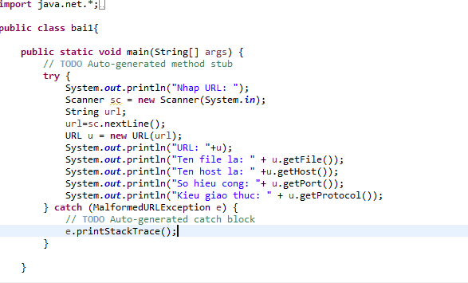
Bài 1:
Xây dựng chương trình cho người dung nhập vào url cần truy xuất thông tin.
Sử dụng các phương thức getFile(), getHost(), getPort, getProtocol(), của lớp URL để truy xuất các thông tin cần thiết

Slide 5
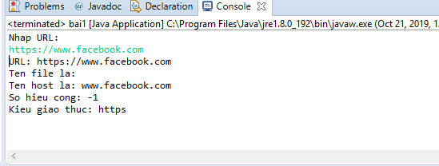
Ta chạy chương trình với input nhập từ bàn phím, và thu được kết quả

Slide 6
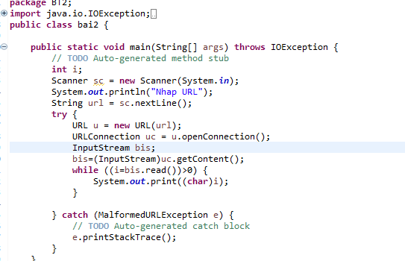
Bài 2:
Xây dựng chương trình cho phép nhập url được nhập từ bàn phím
Sử dụng phương thức openConnection() để mở kết nối đến url.
Sử dụng phương thức getContent() để đọc dữ liệu từ nguồn sau đó lưu vào InputStream.
Cuối cùng ta xây dựng chương trình đọc từng kí tự của InputStream rồi in ra màn hình.

Slide 7
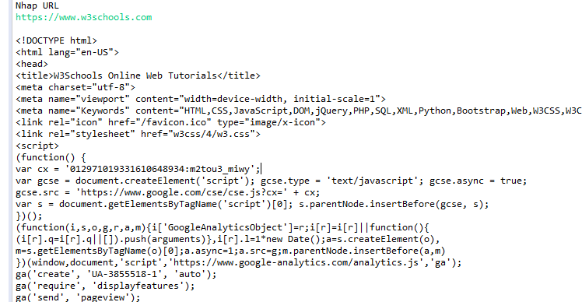
Ta chạy chương trình với input được nhập từ bàn phím ta được kết quả như hình bên

Slide 8
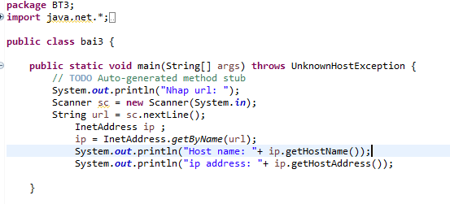
Bài 3:
Xây dựng chương trình cho phép người dùng nhập host từ bàn phím
Ta sử dụng phương thức getByName() của lớp InetAddress để nhận các thông tin cần thiết.
Sử dụng phương thức getHostName() và getHostAddress() để xuất ra màn hình hostname và địa chỉ ip của trang

Slide 9

Ta chạy chương trình với input www.facebook.com com và thu được kết quả

Slide 10
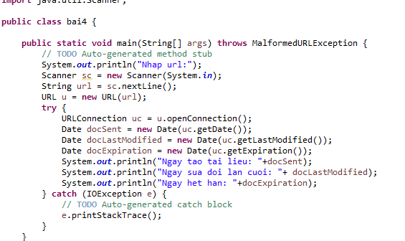
Bài 4:
Xây dựng chương trình nhập url.
Sử dụng phương thức openConnection() để mở kết nối đến url.
Sử dụng phương thức getDate(), getLastModified(), getExpiration() để nhận các dữ liệu, dữ liệu trả về ở kiểu ‘long’ nên ta chuyển sang Date để xuất dữ liệu ra màn hình

Slide 11
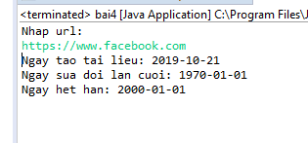
Ta chạy chương trình với input được nhập từ bàn phím và thu được kết quả

Slide 12
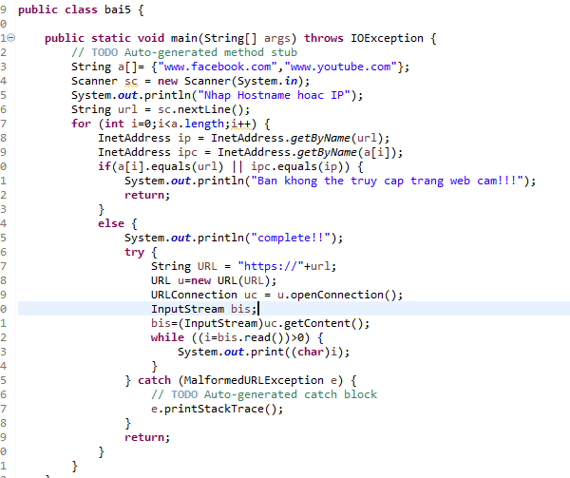
Bài 5:
Sử dụng 1 mảng được set cứng các trang web bị cấm.
Viết chương trình người dung nhập vào Hostnam or IP.
Sử dụng lớp InetAddress để nhận ip của trang web và ip trang cần truy cập.
Xây dựng hàm điều kiện để kiểm tra trang web có bị cấm hay không.
Nếu trang web không bị cấm thì xuất complete và xuất ra toàn bộ nội dung trang web.

Slide 13
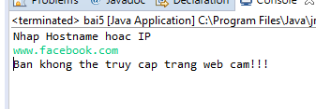
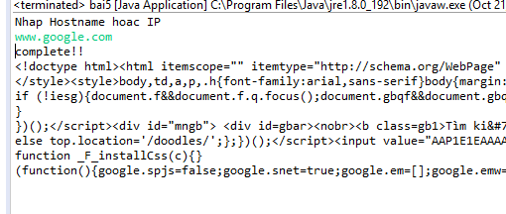
Ta chạy chương trình với input lần lượt là www.facebook.com và www.google.com rồi nhận kết quả

Slide 14
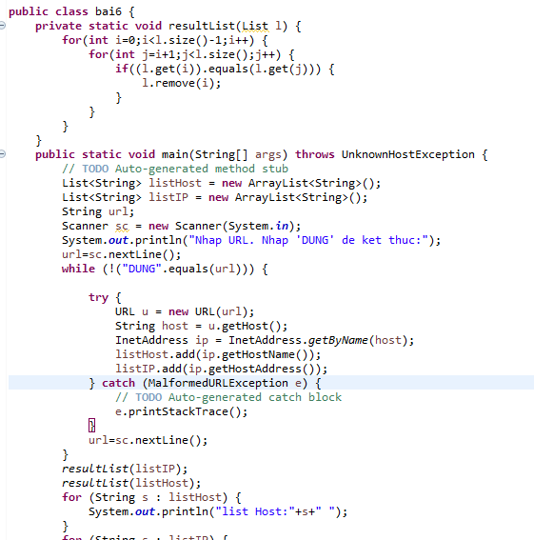
Bài 6:
Xây dựng function resultList(List l) để thực hiện xóa bỏ các dữ liệu trùng lặp
Tạo 2 List: listHost và listIP để lưu hostname và IP các trang được nhập.
Sử dụng vòng while nhận liên tục các url cho đến khi người dung nhập ‘DUNG’.
Sử dụng phương thức cần thiết (như các bài trước) để lấy hostname và IP của trang web.
Add các dữ liệu nhận được vào các list vừa tạo
Sử dụng function resultList() để loại bỏ trùng lặp rồi xuất các List ra màn hình

Slide 15
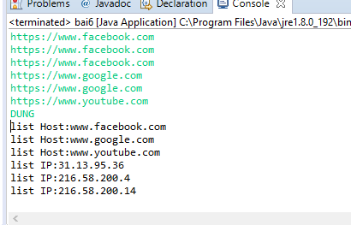
Chạy chương trình với các test như hình ta được kết quả trên

